Slide 1
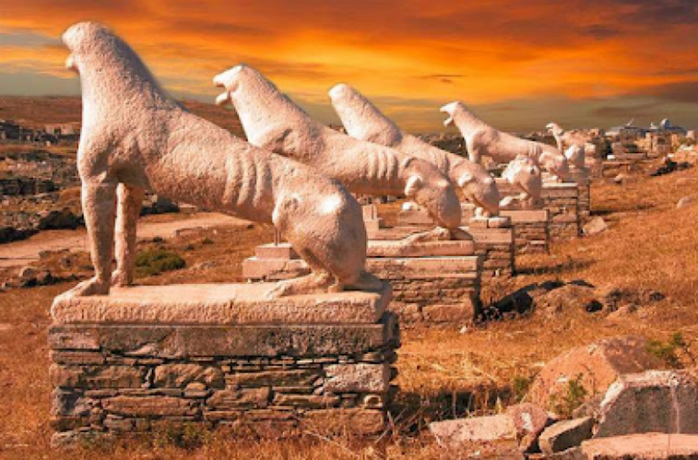
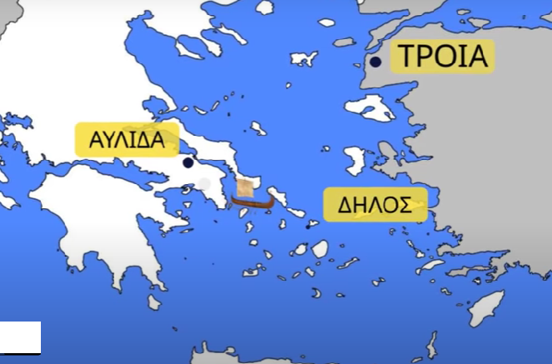
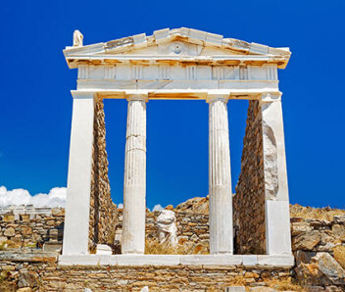
Οι Αχαιοί φτάνουν στην Τροία
Ταξιδεύοντας για την Τροία οι Αχαιοί πέρασαν από τη Δήλο.

Slide 2
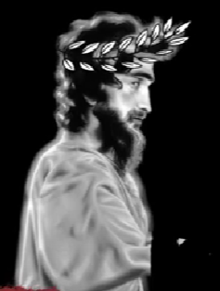
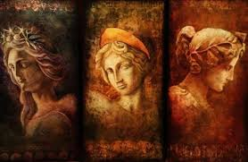
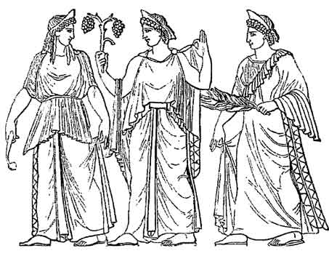
Εκεί, στον ναό του Απόλλωνα, ήταν ιερέας ο γιος του Θεού, ο Άνιος, που είχε τρεις κόρες, τις Οινότροπες. Το χώμα που άγγιζε η Σπερμώ γινόταν σιτάρι. Το χώμα που άγγιζε η Οινώ γινόταν κρασί και το χώμα που άγγιζε η Ελαΐδα γινόταν λάδι.

Slide 3
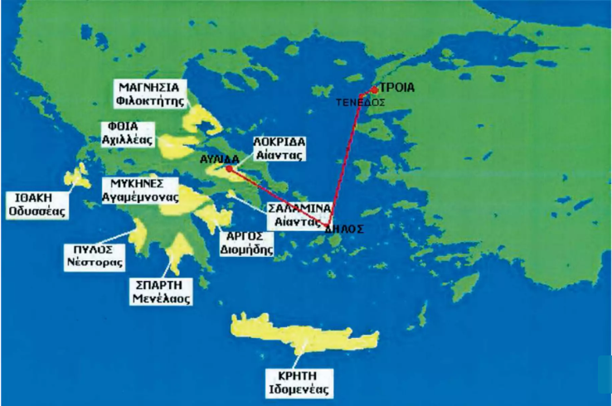
Ο Άνιος, που ήταν και μάντης, είπε στους Αχαιούς ότι σε δέκα χρόνια θα έπαιρναν την Τροία και τους κάλεσε να μείνουν στη Δήλο εννιά χρόνια και τον δέκατο χρόνο να πάνε στην Τροία. Εκείνοι όμως δε δέχτηκαν.

Slide 4
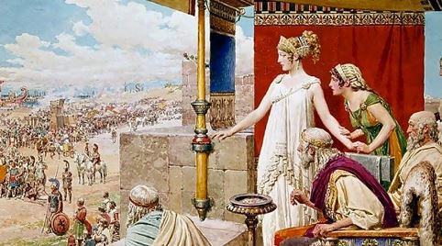
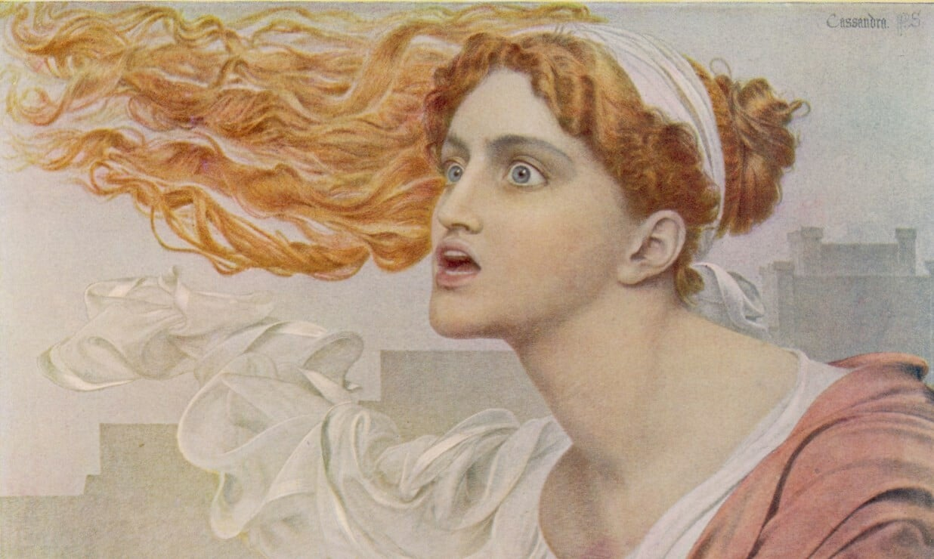
Έφυγαν λοιπόν από τη Δήλο οι Αχαιοί και σε λίγες μέρες έφτασαν στην Τροία, όπου βασίλευαν ο Πρίαμος και η Εκάβη που είχαν πενήντα γιους και πολλές κόρες. Μία από τις κόρες τους ήταν η Κασσάνδρα, που ήταν μάντισσα. Όμως ο Απόλλωνας την είχε τιμωρήσει και κανένας δεν πίστευε τα λόγια της.

Slide 5
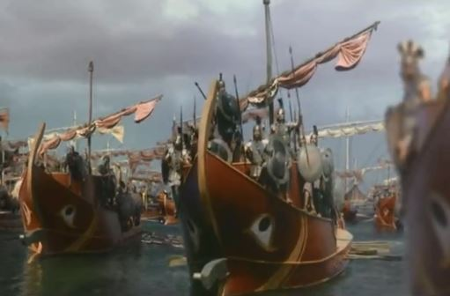
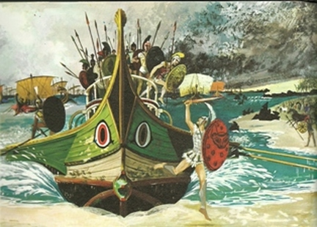
Οι Τρώες βλέποντας τα αμέτρητα καράβια των Αχαιών, πήραν τα όπλα τους και έτρεξαν στην ακρογιαλιά για να τους πολεμήσουν. Αρχηγό είχαν τον πιο μεγάλο γιο του Πρίαμου, τον Έκτορα, τον αδελφό του Πάρη.

Slide 6
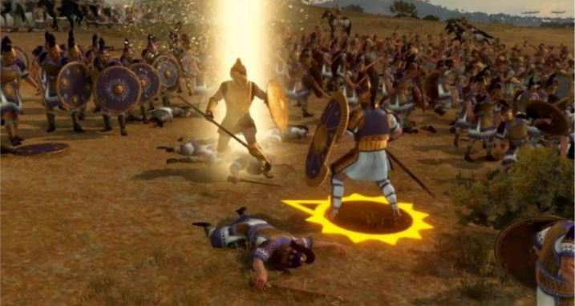
Από τους Αχαιούς κανένας δεν τολμούσε να πατήσει στη στεριά. Η Θέτιδα τους είχε πει πως ο πρώτος που θα πατούσε της Τροίας το χώμα θα έπεφτε νεκρός. Τότε ο Οδυσσέας πέταξε την ασπίδα του στη στεριά και μ’ ένα πήδημα στάθηκε επάνω της. Ξεγελασμένος από το τέχνασμά του ο Πρωτεσίλαος πήδησε κι αυτός και πάτησε στο χώμα. Αμέσως έπεσε νεκρός από το κοντάρι του Έκτορα.

Slide 7
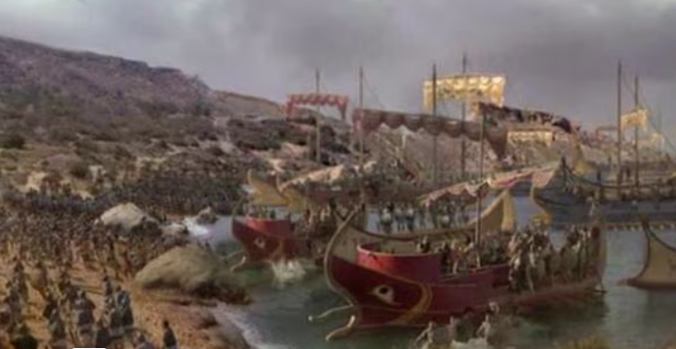
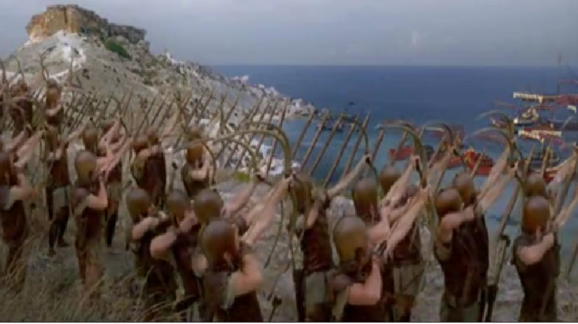
Άρχισε τότε μια μάχη φοβερή. Οι Τρώες νικήθηκαν και κλείστηκαν στα τείχη της πόλης. Οι Αχαιοί τράβηξαν τα πλοία τους στη στεριά κι έφτιαξαν στρατόπεδο που το έκλεισαν με ξύλινο τείχος, γιατί κατάλαβαν ότι θα χρειαζόταν πολύς καιρός μέχρι να καταφέρουν να κυριεύσουν την Τροία.

Slide 8
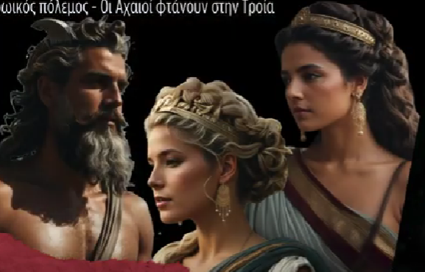
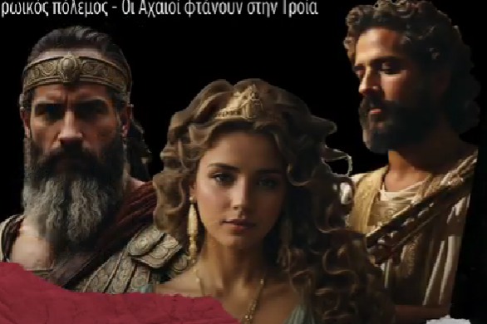
Ποσειδώνας Ήρα Αθηνά
Άρης Αφροδίτη Απόλλωνας
Και οι θεοί κοιτούσαν από τον Όλυμπο. Ο Ποσειδώνας, η Ήρα και η Αθηνά ήταν με τους Αχαιούς. Ο Άρης, η Αφροδίτη και ο Απόλλωνας με το μέρος των Τρώων. Κι ο Δίας άλλοτε με τους Αχαιούς και άλλοτε με τους Τρώες.

Slide 9
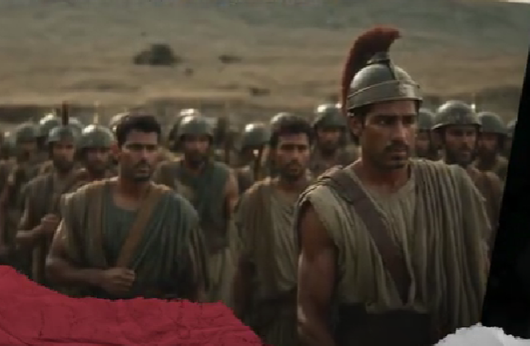
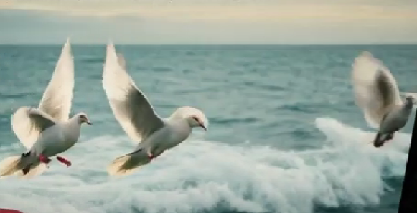
Τον τελευταίο χρόνο του πολέμου, που τα τρόφιμα λιγόστεψαν και ο στρατός πεινούσε, ο Αγαμέμνονας έστειλε ένα καράβι να φέρει στην Τροία τις Οινότροπες. Εκείνες όμως φεύγοντας απ’ τη Δήλο, παρακάλεσαν τον θεό Διόνυσο, που ήταν παππούς τους, να τις βοηθήσει. Κι ο Διόνυσος τις έκανε περιστέρια και πέταξαν και γύρισαν στη Δήλο.

